Slide 1
幾何数理工学：テンソル
計数工学科数理情報工学コース
平井広志
hirai@mist.i.u-tokyo.ac.jp
授業のページ
http://www.misojiro.t.u-tokyo.ac.jp/~hirai/teaching

Slide 2
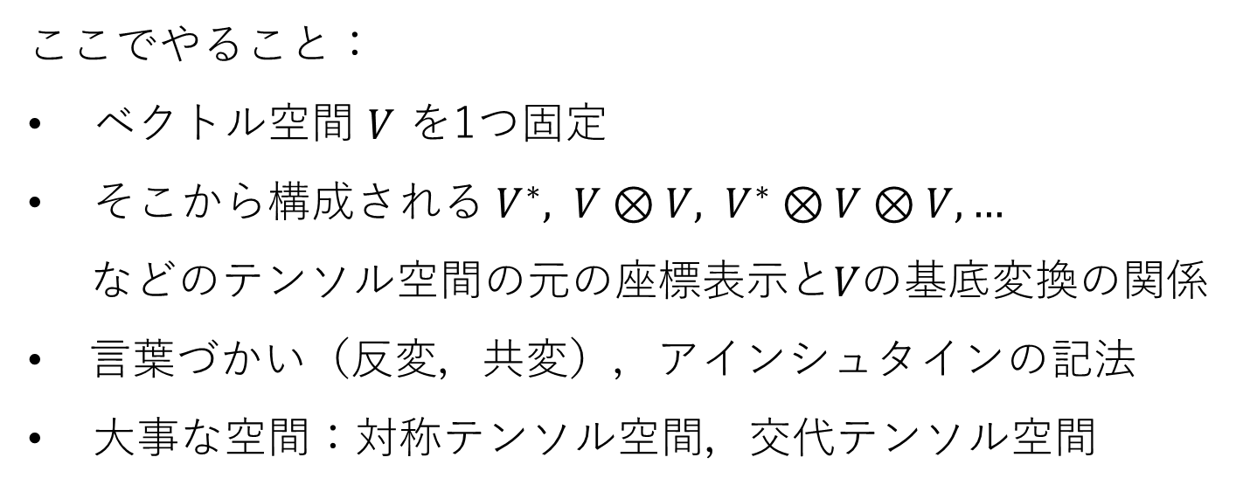
ここでやること：
ベクトル空間 $V$ を1つ固定
そこから構成される $V^{∗}, V⊗V, V^{∗}⊗V⊗V,…$
などのテンソル空間の元の座標表示と$Vの$基底変換の関係
言葉づかい（反変，共変），アインシュタインの記法
大事な空間：対称テンソル空間，交代テンソル空間

Slide 3
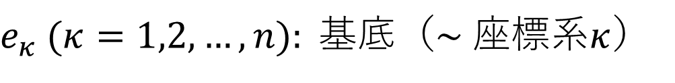
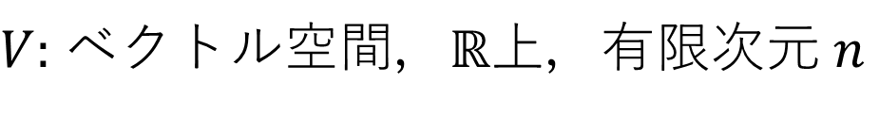

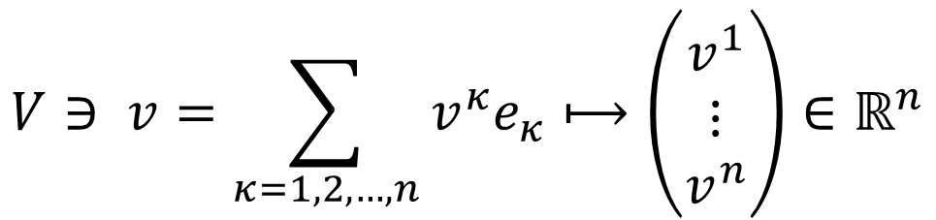
$V:$ ベクトル空間，$ℝ$上，有限次元$n$
$e_{κ} (κ=1,2,…,n): 基底（\sim 座標系κ$）
$$V∋ v=\sum_{κ=1,2,…,n}{v^{κ}e_{κ}}⟼\left(\begin{matrix}v^{1} \\ ⋮ \\ v^{n}\end{matrix}\right)∈ℝ^{n}$$
記法：
$座標系κの$下での座標表示 $\left(\begin{matrix}v^{1} \\ ⋮ \\ v^{n}\end{matrix}\right)$を $v^{κ}$ と略記する．
$κ$には，座標系の名前と$1,2,…,n$をとるインデックスの
２つの意味をもたせる．
例：別の座標系$κ′の$下での座標表示 $v^{κ′}=\left(\begin{matrix}v^{1^{′}} \\ ⋮ \\ v^{n^{′}}\end{matrix}\right)$

Slide 4
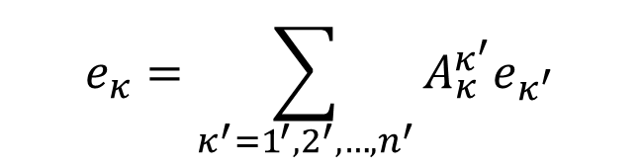

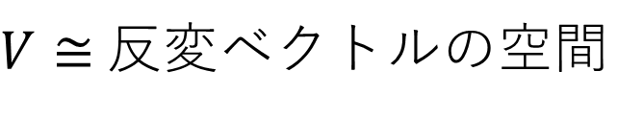
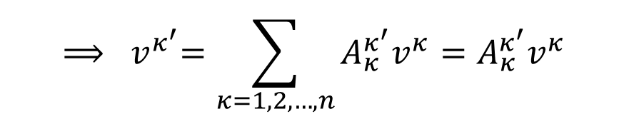
$$e_{κ}=\sum_{κ^{′}=1^{′},2^{′},…,n^{′}}{A_{κ}^{κ^{′}}e_{κ^{′}}}$$
変換則： $v∈V$, 座標系$κ,κ′$:
$${⟹ v}^{κ^{′}}=\sum_{κ=1,2,…,n}{A_{κ}^{κ^{′}}v^{κ}}=A_{κ}^{κ^{′}}v^{κ}$$
（アインシュタインの記法）
同じインデックスが上と下にあるとき，
そのインデックスに関して和をとる
Def: 反変ベクトル
$⇔$上の変換則に従う「ベクトル」$κ↦v^{κ}∈ℝ^{n}$
$V≅$反変ベクトルの空間

Slide 5

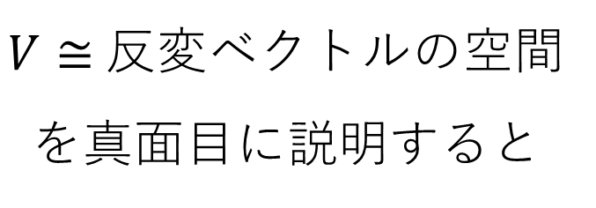


$V≅$反変ベクトルの空間
を真面目に説明すると
$$V∋ v⟼{\left\{v^{κ}\right\}}_{κ} ⊆ℝ^{n}$$
変換則(反変)を満たす
${\left\{v^{κ}\right\}}_{κ}⟼v^{κ}e_{κ} ∈V$
変換則(反変)を満たす
well-defined?
$$v^{κ^{′}}e_{κ^{′}}=A_{κ}^{κ^{′}}v^{κ}e_{κ^{′}}=v^{κ}e_{κ}$$

Slide 6

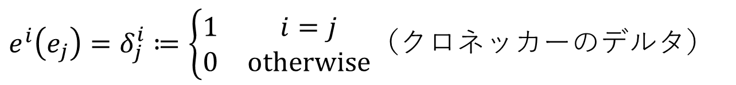
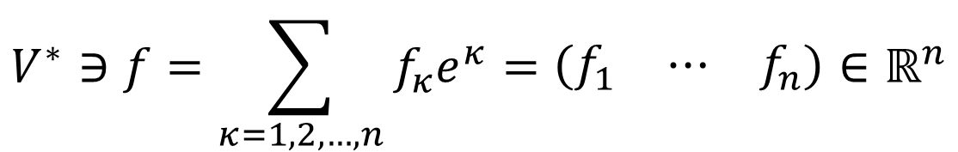
$$V^{∗}:双対空間 :=\left\{ f:V→ℝ \right| 線形 \}$$
$$e^{κ} :e_{κ}の双対基底$$
$e^{i}\left(e_{j}\right)=δ_{j}^{i}≔\left\{\begin{matrix}1 & i=j \\ 0 & otherwise\end{matrix}\right.$（クロネッカーのデルタ）
座標表示
$$V^{∗}∋f=\sum_{κ=1,2,…,n}{f_{κ}e^{κ}}=\left(\begin{matrix}f_{1} & ⋯ & f_{n}\end{matrix}\right)∈ℝ^{n}$$

Slide 7

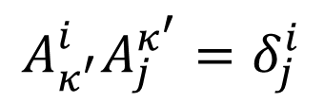
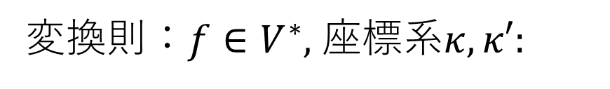
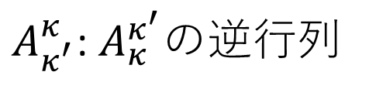


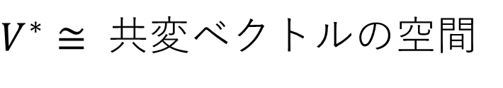
変換則：$f∈V^{∗}$, 座標系$κ,κ′$:
$A_{κ^{′}}^{κ}$:$A_{κ}^{κ^{′}}の$逆行列
$$e_{κ^{′}}=A_{κ^{′}}^{κ}e_{κ}$$
$$A_{κ^{′}}^{i}A_{j}^{κ^{′}}=δ_{j}^{i}$$
$$⟹f_{κ^{′}}=A_{κ^{′}}^{κ}f_{κ}$$
$$∵f_{κ^{′}}=f\left(e_{κ^{′}}\right)=f\left(A_{κ^{′}}^{κ}e_{κ}\right)=A_{κ^{′}}^{κ}{f(e}_{κ})=A_{κ^{′}}^{κ}f_{κ}$$
Def: 共変ベクトル
$⇔$上の変換則に従う「ベクトル」$κ↦f_{κ}∈ℝ^{n}$
$V^{∗}≅ 共変$ベクトルの空間
$$∵ f_{κ^{′}}e^{κ^{′}} =A_{κ^{′}}^{κ}f_{κ}e^{κ^{′}}=f_{κ}e^{κ}$$

Slide 8
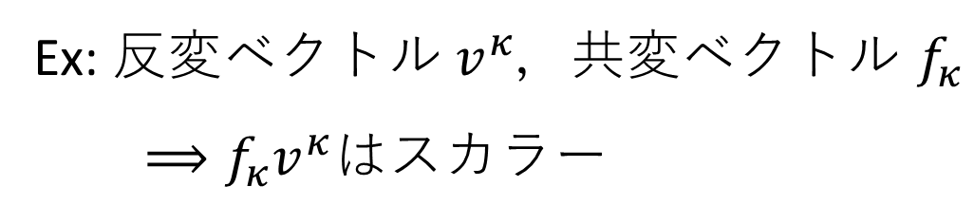
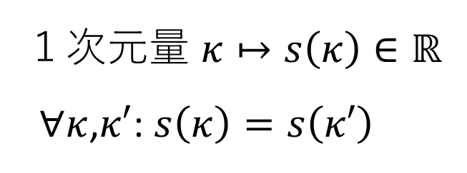

Def: スカラー
$$１次元量 κ↦s\left(κ\right)∈ℝ$$
$∀κ$,$κ′$:$s\left(κ\right)=s\left(κ′\right)$
いかなる座標系からみても同じ値をとるもの
Ex: 反変ベクトル$v^{κ}$，共変ベクトル $f_{κ}$
$⟹f_{κ}v^{κ}$はスカラー
$$∵f_{κ^{′}}v^{κ^{′}}=f_{κ^{′}}A_{κ}^{κ^{′}}v^{κ}=f_{κ}v^{κ}$$

Slide 9


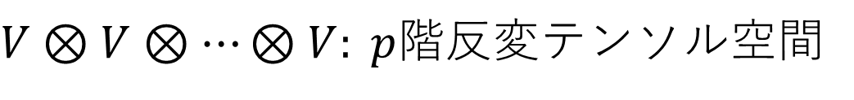

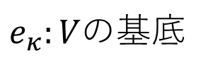
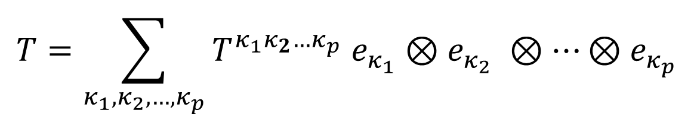

$V⊗V⊗…⊗V: p$階反変テンソル空間
基底$: e_{κ_{1}}⊗e_{κ_{2}}$ $⊗…⊗e_{κ_{p}} \left(κ_{1},κ_{2},…,κ_{p} ∈\left\{1,2,…,n\right\}\right)$
$e_{κ}:Vの$基底
$$V⊗V⊗…⊗V$$
$$∋$$
$$T=\sum_{κ_{1},κ_{2},…,κ_{p}}{T^{κ_{1}κ_{2}…κ_{p}} e_{κ_{1}}⊗e_{κ_{2}} ⊗…⊗e_{κ_{p}}}$$
座標系$κ$による座標表示:
$$T^{κ_{1}κ_{2}…κ_{p}}∈ℝ^{n×n×…×n}$$

Slide 10


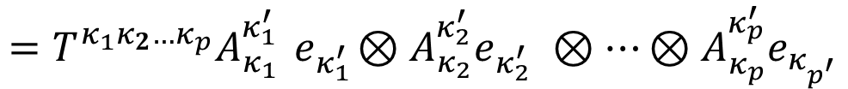

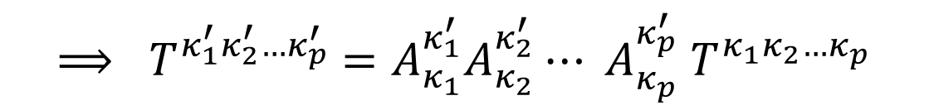
変換則： $T∈⊗_{j=1}^{p}V$, 座標系$κ,κ′$:
$$e_{κ}=A_{κ}^{κ^{′}}e_{κ^{′}}$$
$${⟹ T}^{κ_{1}^{′}κ_{2}^{′}…κ_{p}^{′}} =A_{κ_{1}}^{κ_{1}^{′}}A_{κ_{2}}^{κ_{2}^{′}}⋯ A_{κ_{p}}^{κ_{p}^{′}}{ T}^{κ_{1}κ_{2}…κ_{p}}$$
$$∵T=T^{κ_{1}κ_{2}…κ_{p}} e_{κ_{1}}⊗e_{κ_{2}} ⊗…⊗e_{κ_{p}}$$
$$=T^{κ_{1}κ_{2}…κ_{p}}A_{κ_{1}}^{κ_{1}^{′}}{ e}_{κ_{1}^{′}}⊗{A_{κ_{2}}^{κ_{2}^{′}}e}_{κ_{2}^{′}} ⊗…⊗A_{κ_{p}}^{κ_{p}^{′}}e_{κ_{p^{′}}}$$
$$={A_{κ_{1}}^{κ_{1}^{′}}A_{κ_{2}}^{κ_{2}^{′}}⋯ A_{κ_{p}}^{κ_{p}^{′}} T}^{κ_{1}κ_{2}…κ_{p}}{ e}_{κ_{1}^{′}}⊗e_{κ_{2}^{′}} ⊗…⊗e_{κ_{p}^{′}}$$
反変テンソル ＝ 変換則 (反変)を満たす ${\left\{ T^{κ_{1}κ_{2}…κ_{p}} \right\}}_{κ}$

Slide 11


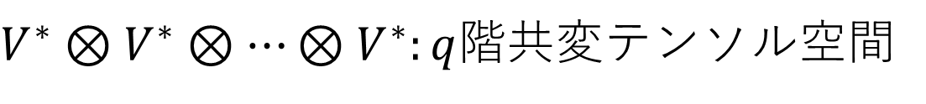


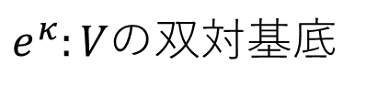
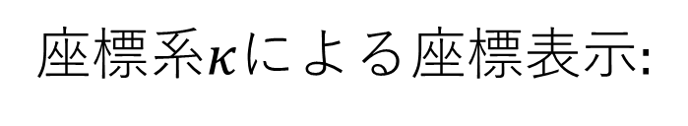
$V^{∗}⊗V^{∗}⊗…⊗V^{∗}:q$階共変テンソル空間
基底$:e^{κ_{1}}⊗e^{κ_{2}}⊗…⊗e^{κ_{q}} \left(κ_{1},κ_{2},…,κ_{q} ∈\left\{1,2,…,n\right\}\right)$
$e^{κ}:Vの双対$基底
$$V^{∗}⊗V^{∗}⊗…⊗V^{∗}$$
$$∋$$
$$T=T_{κ_{1}κ_{2}…κ_{q}} e^{κ_{1}}⊗e^{κ_{2}}⊗…⊗e^{κ_{q}}$$
座標系$κ$による座標表示:
$$T_{κ_{1}κ_{2}…κ_{q}}∈ℝ^{n×n×…×n}$$

Slide 12
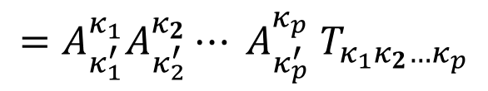

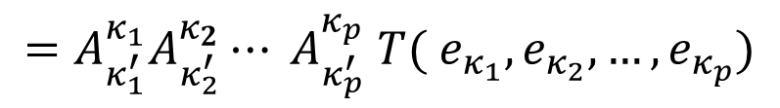

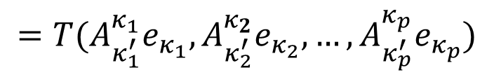


変換則：$T∈⊗_{j=1}^{p}V^{∗}$, 座標系$κ,κ′$:
$$e_{κ′}=A_{κ′}^{κ}e_{κ}$$
$$T_{κ_{1}^{′}κ_{2}^{′}…κ_{p}^{′}}=A_{κ_{1}^{′}}^{κ_{1}}A_{κ_{2}^{′}}^{κ_{2}}⋯ A_{κ_{p}^{′}}^{κ_{p}} T_{κ_{1}κ_{2}…κ_{p}}$$
$$T_{κ_{1}^{′}κ_{2}^{′}…κ_{p}^{′}}=T(e_{κ_{1}^{′}},e_{κ_{2}^{′}},…,e_{κ_{p}^{′}})$$
$$=T(A_{κ_{1}^{′}}^{κ_{1}}e_{κ_{1}},A_{κ_{2}^{′}}^{κ_{2}}e_{κ_{2}},…,A_{κ_{p}^{′}}^{κ_{p}}e_{κ_{p}})$$
多重線形性
$$=A_{κ_{1}^{′}}^{κ_{1}}A_{κ_{2}^{′}}^{κ_{2}}⋯ A_{κ_{p}^{′}}^{κ_{p}} T({ e}_{κ_{1}},e_{κ_{2}},…,e_{κ_{p}})$$
$$=A_{κ_{1}^{′}}^{κ_{1}}A_{κ_{2}^{′}}^{κ_{2}}⋯ A_{κ_{p}^{′}}^{κ_{p}}{ T}_{κ_{1}κ_{2}…κ_{p}}$$
共変テンソル ＝ 変換則 (共変)を満たす ${\left\{ T_{κ_{1}κ_{2}…κ_{p}}\right\}}_{κ}$

Slide 13
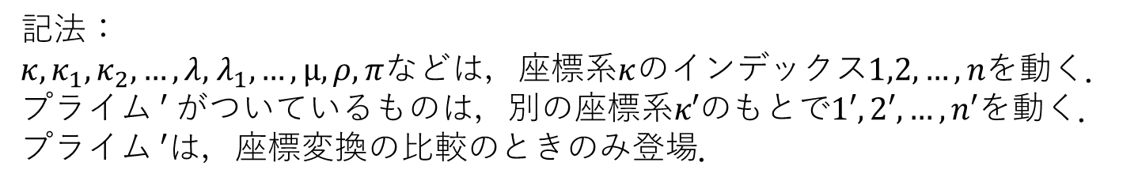
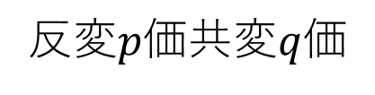
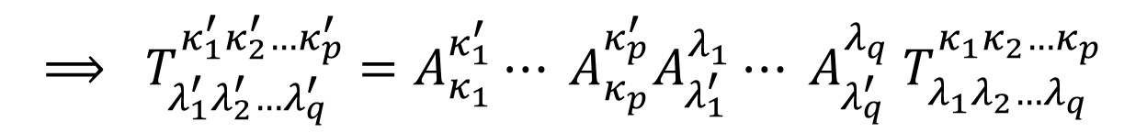


反変$p$価共変$q$価
$V⊗…⊗V⊗V^{∗}⊗…⊗V^{∗}:r$階混合テンソル空間
$$T=T_{λ_{1}λ_{2}…λ_{q}}^{κ_{1}κ_{2}…κ_{p}} e_{κ_{1}}⊗…⊗e_{κ_{p}}⊗e^{λ_{1}}⊗…⊗e^{λ_{q}}$$
$$e_{κ}=A_{κ}^{κ^{′}}e_{κ^{′}}$$
変換則：座標系$κ,κ′$:
$${⟹ T}_{λ_{1}^{′}λ_{2}^{′}…λ_{q}^{′}}^{κ_{1}^{′}κ_{2}^{′}…κ_{p}^{′}} =A_{κ_{1}}^{κ_{1}^{′}}⋯ A_{κ_{p}}^{κ_{p}^{′}}{A_{λ_{1}^{′}}^{λ_{1}}⋯ A_{λ_{q}^{′}}^{λ_{q}} T}_{λ_{1}λ_{2}…λ_{q}}^{κ_{1}κ_{2}…κ_{p}}$$
記法：
$κ,κ_{1},κ_{2},…,λ$, $λ_{1},…,μ,ρ,π$などは，座標系$κ$のインデックス$1,2,…,n$を動く．
プライム $′$ がついているものは，$別の座標系κ′$のもとで$1′,2′,…,n′を動く$．
プライム $′$は，座標変換の比較のときのみ登場．

Slide 14
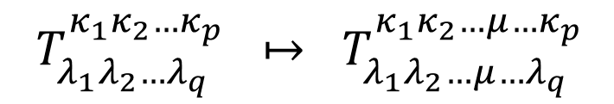
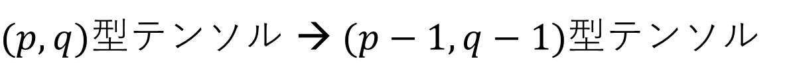
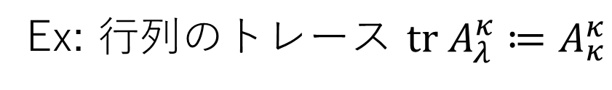
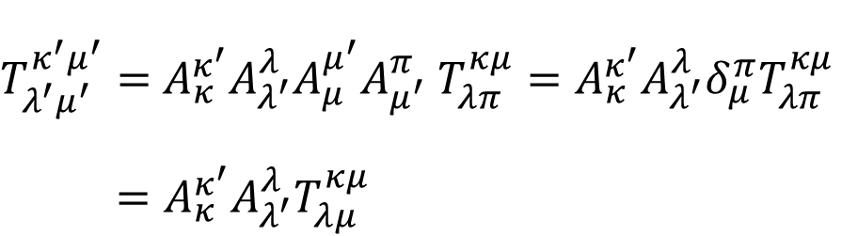
テンソルの縮約
$(p,q)型$テンソル → $(p−1,q−1)型$テンソル
$T_{λ_{1}λ_{2}…λ_{q}}^{κ_{1}κ_{2}…κ_{p}} ↦ T_{λ_{1}λ_{2}…μ…λ_{q}}^{κ_{1}κ_{2}…μ…κ_{p}}$
well-defined ?
$T_{λ^{′}μ^{′}}^{κ^{′}μ^{′}}=$ $A_{κ}^{κ^{′}}A_{λ^{′}}^{λ}A_{μ}^{μ^{′}}A_{μ^{′}}^{π} T_{λπ}^{κμ}=A_{κ}^{κ^{′}}A_{λ^{′}}^{λ}δ_{μ}^{π}T_{λπ}^{κμ}$
$=A_{κ}^{κ^{′}}A_{λ^{′}}^{λ}T_{λμ}^{κμ}$
$T_{λπ}^{κμ}e_{κ}⨂e_{μ}⨂e^{λ}⨂e^{π}⟼T_{λπ}^{κμ}{e_{μ}\left(e^{π}\right)e}_{κ}⨂e^{λ}=T_{λμ}^{κμ}e_{κ}⨂e^{λ}$
Ex: 行列のトレース $\text{tr} A_{λ}^{κ}≔A_{κ}^{κ}$

Slide 15
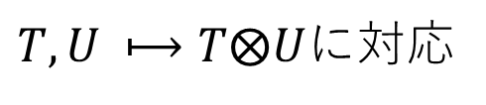
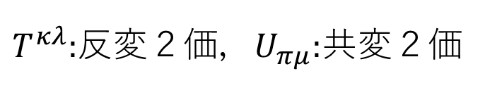
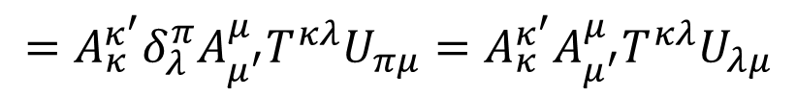
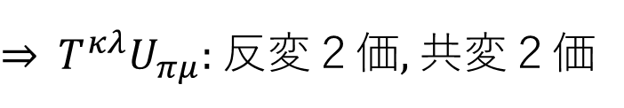


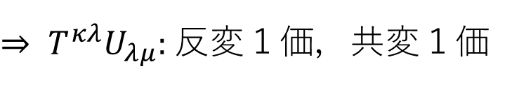
テンソルからテンソルをつくる
$T^{κλ}:$反変２価$，U_{πμ}:$共変２価
$T,U ⟼T⨂U$に対応
$⇒$ $T^{κλ}U_{πμ}$: 反変２価, 共変２価
$${∵T}^{κ^{′}λ^{′}}U_{π^{′}μ^{′}}=A_{κ}^{κ^{′}}A_{λ}^{λ^{′}}A_{π^{′}}^{π}A_{μ^{′}}^{μ}T^{κλ}U_{πμ}$$
$⇒ T^{κλ}U_{λμ}$: 反変１価$，$共変１価
さらに縮約
$${∵T}^{κ^{′}λ^{′}}U_{λ^{′}μ^{′}}=A_{κ}^{κ^{′}}A_{λ}^{λ^{′}}A_{λ^{′}}^{π}A_{μ^{′}}^{μ}T^{κλ}U_{πμ}$$
$$=A_{κ}^{κ^{′}}δ_{λ}^{π}A_{μ^{′}}^{μ}T^{κλ}U_{πμ}=A_{κ}^{κ^{′}}A_{μ^{′}}^{μ}T^{κλ}U_{λμ}$$
より一般のテンソルについても同様

Slide 16
特別なテンソル
対称テンソル，計量テンソル
交代テンソル

Slide 17

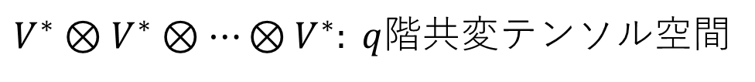
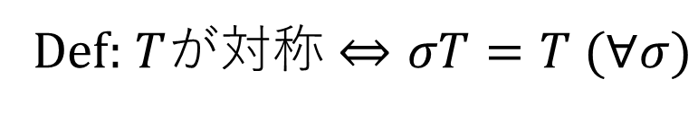
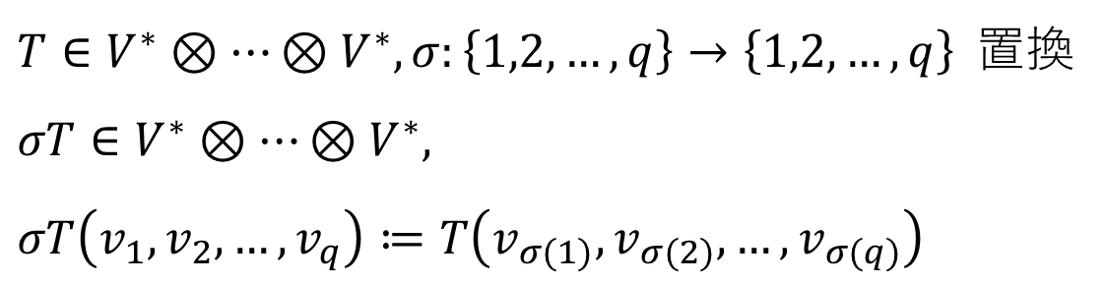
対称テンソル
$V^{∗}⊗V^{∗}⊗…⊗V^{∗}: q$階共変テンソル空間
$$=\{T:V×V×⋯×V→ℝ,多重線形\}$$
$T∈V^{∗}⊗…⊗V^{∗}, σ:\left\{1,2,…,q\right\}→\left\{1,2,…,q\right\}$ 置換
$σT∈V^{∗}⊗…⊗V^{∗},$
$σT\left(v_{1},v_{2},…,v_{q}\right)≔T\left(v_{σ(1)},v_{σ(2)},…,v_{σ(q)}\right)$
Def: $T$が対称 $⇔σT=T (∀σ)$
反変テンソルの場合も同様

Slide 18

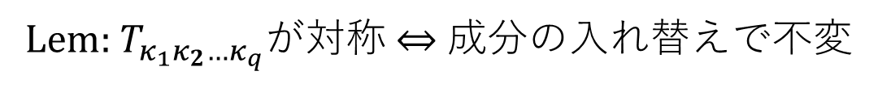
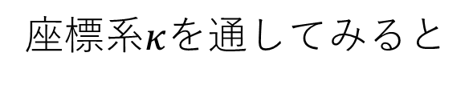


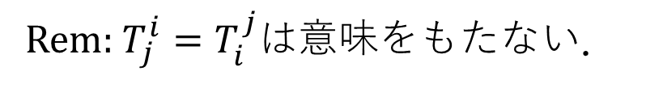
座標系$κ$を通してみると
$$T=T_{κ_{1}κ_{2}…κ_{q}} e^{κ_{1}}⊗e^{κ_{2}}⊗…⊗e^{κ_{q}}$$
$$T_{κ_{1}κ_{2}…κ_{q}}=T\left(e_{κ_{1}},e_{κ_{2}},…,e_{κ_{q}}\right)=σT(e_{κ_{1}},e_{κ_{2}},…,e_{κ_{q}})$$
$$=T\left(e_{κ_{σ(1)}},e_{κ_{σ(2)}},…,e_{κ_{σ(q)}}\right)$$
$$=T_{κ_{σ(1)}κ_{σ(2)}…κ_{σ(q)}}$$
Lem: $T_{κ_{1}κ_{2}…κ_{q}}$が対称 $⇔$ 成分の入れ替えで不変
Ex: $q=2, T_{ij}=T_{ji} (∀i,j∈\{1,2,…,n\})→$ 対称行列
Rem: $T_{j}^{i}=T_{i}^{j}は$意味をもたない．

Slide 19
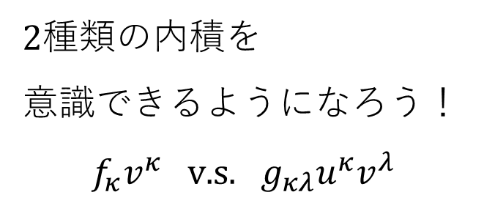


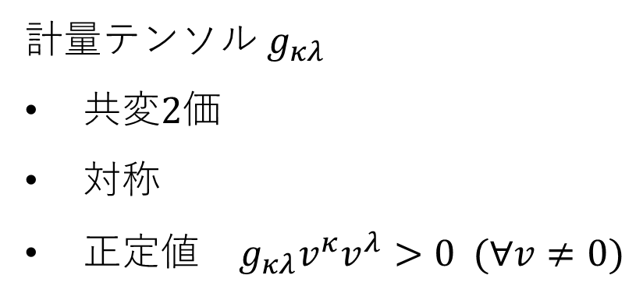

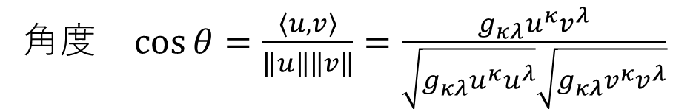
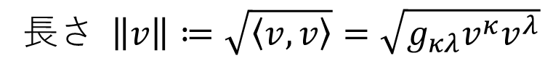
計量テンソル $g_{κλ}$
共変2価
対称
正定値 $g_{κλ}v^{κ}v^{λ}>0 (∀v≠0)$
2種類の内積を
意識できるようになろう！
$$f_{κ}v^{κ} \text{v}\text{.}\text{s}\text{.} { g}_{κλ}u^{κ}v^{λ}$$
反変ベクトル対の内積
$$\left\langle u,\left.v\right\rangle \right.≔g_{κλ}u^{κ}v^{λ}$$
長さ $\left\|v\right\|≔\sqrt{\left\langle v,\left.v\right\rangle \right.}=\sqrt{g_{κλ}v^{κ}v^{λ}}$
これらは
スカラー
角度 $\cos{θ=\frac{\left\langle u,\left.v\right\rangle \right.}{\left\|u\right\|\left\|v\right\|}}=\frac{g_{κλ}u^{κ}v^{λ}}{\sqrt{g_{κλ}u^{κ}u^{λ}}\sqrt{g_{κλ}v^{κ}v^{λ}}}$
反変量と共変量を結びつける
$$v_{λ}≔g_{κλ}v^{κ}$$
反変計量テンソル$g^{κλ}:{ g}_{κλ}$の逆行列

Slide 20


交代テンソル
$V^{∗}⊗V^{∗}⊗…⊗V^{∗}: q$階共変テンソル空間
$$=\{T:V×V×⋯×V→ℝ,多重線形\}$$
$T∈V^{∗}⊗…⊗V^{∗}, σ:\left\{1,2,…,q\right\}→\left\{1,2,…,q\right\}$ 置換
$σT∈V^{∗}⊗…⊗V^{∗},$
$σT\left(v_{1},v_{2},…,v_{q}\right)≔T\left(v_{σ(1)},v_{σ(2)},…,v_{σ(q)}\right)$
Def: $T$が交代的 $⇔σT=\text{sgn}\text{(}σ)T (∀σ)$
反変テンソルの場合も同様

Slide 21






座標系$κ$を通してみると
$$T=T_{κ_{1}κ_{2}…κ_{q}} e^{κ_{1}}⊗e^{κ_{2}}⊗…⊗e^{κ_{q}}$$
$$T_{κ_{σ(1)}κ_{σ(2)}…κ_{σ(q)}}=σT(e_{κ_{1}},e_{κ_{2}},…,e_{κ_{q}})$$
$$=\text{sgn}\text{(}σ)T(e_{κ_{1}},e_{κ_{2}},…,e_{κ_{q}})$$
$=$ ${\text{sgn}\text{(}σ)T}_{κ_{1}κ_{2}…κ_{q}}$
Lem: $T_{κ_{1}κ_{2}…κ_{q}}$が交代的 $⇔$ 成分を入れ替えると符号反転
Ex: $q=2, T_{ij}=−T_{ji} →$ 歪対称行列
$$\left(\begin{matrix}0 & T_{12} & T_{13} \\ {−T}_{12} & 0 & T_{23} \\ {−T}_{13} & {−T}_{23} & 0\end{matrix}\right)$$
Rem:$T_{κ_{1}κ_{2}…κ_{q}}=0$ if $κ_{i}=κ_{j}(∃i≠j)$

Slide 22





Lem: $u,v∈V^{∗}$
$u∧v≔\frac{u⊗v−v⊗u}{2}$ は，交代2価共変テンソル
一般に
$$u^{(1)}∧u^{(2)}∧⋯∧u^{(p)}≔\frac{1}{p!}\sum_{σ}{{\text{sgn}(σ)u}^{(σ(1))}{⊗u}^{(σ(2))}⊗⋯⊗u^{(σ(p))}}$$
は，交代$p$価共変テンソル
$∵(u∧v)\left(x,y\right)=\frac{u⊗v\left(x,y\right)−v⊗u\left(x,y\right)}{2}=\frac{u\left(x\right)v\left(y\right)−v\left(x\right)u\left(y\right)}{2}$
$=\frac{−u⊗v\left(y,x\right)+v⊗u\left(y,x\right)}{2}=−(u∧v)\left(y,x\right)$
$$座標系でみると {\left(u∧v\right)}_{κλ}=\frac{u_{κ}v_{λ}−u_{λ}v_{κ}}{2}$$

Slide 23




Lem: $u,v,u^{′},v^{′}∈V^{∗},α,β∈ℝ$
$u∧v=−v$ $∧u$
$u∧u=0$
$u∧\left(αv+βv^{′}\right)=αu∧v+βu∧v^{′}$
$\left(αu+βu^{′}\right)$ $∧v=αu∧v+βu′∧v$
Def: $\bigwedge^{p}{V^{∗}=V^{∗}∧V^{∗}∧⋯∧V^{∗}}$
交代$p$価共変テンソルからなる空間
共変$p$-ベクトル

Slide 24




Prop:$e^{1},e^{2},…,e^{n}: V^{∗}の$基底
$$e^{i_{1}}∧e^{i_{2}}∧⋯∧e^{i_{p}} (1≤i_{1}<i_{2}<…<i_{p}≤n)$$
は $\bigwedge^{p}{V^{∗}}の$基底$→\text{dim}\bigwedge^{p}{V^{∗}}=\left(\begin{matrix}n \\ p\end{matrix}\right)$
$$∵T=\sum{T_{κ_{1}κ_{2}κ_{3}} e^{κ_{1}}⊗e^{κ_{2}}⊗e^{κ_{3}}}$$
$$=\sum_{1≤κ_{1}{<κ}_{2}{<κ}_{3}≤n}{T_{κ_{1}κ_{2}κ_{3}} (e^{κ_{1}}⊗e^{κ_{2}}⊗e^{κ_{3}}−e^{κ_{2}}⊗e^{κ_{1}}⊗e^{κ_{3}}+e^{κ_{2}}⊗e^{κ_{3}}⊗e^{κ_{1}}}$$
$${−e}^{κ_{3}}⊗e^{κ_{2}}⊗e^{κ_{1}}+e^{κ_{3}}⊗e^{κ_{1}}⊗e^{κ_{2}}−e^{κ_{1}}⊗e^{κ_{3}}⊗e^{κ_{2}})$$
$$=\sum_{1≤κ_{1}{<κ}_{2}{<κ}_{3}≤n}{3!T_{κ_{1}κ_{2}κ_{3}} e^{κ_{1}}∧e^{κ_{2}}∧e^{κ_{3}}}$$

Slide 25






Lem: $u^{(1)}∧u^{\left(2\right)}∧⋯∧u^{\left(n\right)}=\text{det}\text{ [ }u_{κ}^{(i)}\text{]}e^{1}∧e^{2}∧⋯∧e^{n}$
$∵\bigwedge_{i=1}^{n}{(u_{1}^{\left(i\right)}e^{1}+u_{2}^{\left(i\right)}e^{2}+…+u_{n}^{\left(i\right)}e^{n})}$
$=\sum_{σ}{ (\prod_{i=1}^{n}{u_{σ(i)}^{\left(i\right)})}}{ e}^{σ(1)}∧e^{σ(2)}∧⋯∧e^{σ(n)}$
$e^{i}∧e^{i}$=0
に注意
$$=$$
$${\text{sgn}\text{(}σ\text{)}e}^{1}∧e^{2}∧⋯∧e^{n}$$
Ex:$n=3, u∧v=(u_{1}e^{1}+u_{2}e^{2}+u_{3}e^{3})∧(v_{1}e^{1}+v_{2}e^{2}+v_{3}e^{3})$
$$=\left(u_{2}v_{3}−u_{3}v_{2}\right)e^{2}∧e^{3}$$
$+ \left(u_{1}v_{3}−v_{3}u_{1}\right)e^{1}∧e^{3}$
$+ \left(u_{1}v_{2}−v_{2}u_{1}\right)e^{1}∧e^{2}$
Rem: ３次元ベクトル $\vec{u},\vec{v}$ の外積 $\vec{u}×\vec{v}$

Slide 26
Appendix: 古いスライド

Slide 27






最適化アルゴリズムの不変性
目的関数 $f:ℝ^{n}→ℝ$ 最小化したい
$\vec{x}←$ $\vec{x}+h\left(\begin{matrix}\frac{∂f}{∂x^{1}} \\ ⋮ \\ \frac{∂f}{∂x^{n}}\end{matrix}\right)$
最急降下法
ステップ幅
テンソル式に書くと
反変
共変
$x^{κ}$ $←x^{κ}$+ $h\frac{∂f}{∂x^{κ}}$
不変でない
$$h →反変計量テンソル{ g}^{κλ}$$
$x^{κ}$ $←x^{κ}$+${ g}^{κλ}$ $\frac{∂f}{∂x^{λ}}$
不変
Ex: ニュートン法${ g}^{κλ}={\left(\frac{∂f}{∂x^{κ}∂x^{λ}}\right)}^{−1}$

Slide 28


反変ベクトルの例
位置ベクトル $x=\vec{OP}$
速度ベクトル $\frac{dx}{dt}$
加速度ベクトル $\frac{d^{2}x}{dt^{2}}$
共変ベクトルの例
超平面の法線ベクトル $a_{κ}x^{κ}=0→a_{κ}{A_{κ′}^{κ}x}^{κ′}=0$
勾配ベクトル $\frac{∂U}{∂x^{κ^{′}}}=$ $\frac{∂x^{κ}}{∂x^{κ^{′}}}$ $\frac{∂U}{∂x^{κ}}=A_{κ^{′}}^{κ}\frac{∂U}{∂x^{κ}}$
力は共変ベクトルとみなすのが自然

Slide 29




$$m\frac{d^{2}\vec{x}}{dt^{2}}=\vec{f}$$
ニュートンの運動方程式
$\vec{x}$: 反変ベクトル$x^{κ}，\vec{f}$: 共変ベクトル$f_{κ}$ とモデリング
$$m\frac{d^{2}x^{κ}}{dt^{2}}=f_{κ} (κ=1,2,3)$$
座標変換$κ→κ^{′}$ (~ 観測者を変える)
$$m\sum_{κ=1^{′},2^{′},3^{′}}{A_{λ^{′}}^{κ}A_{κ^{′}}^{κ}\frac{d^{2}x^{κ^{′}}}{dt^{2}}}=f_{λ^{′}} (λ^{′}=1^{′},2^{′},3^{′})$$
観測者を変えると物理法則が変わってしまった！

Slide 30


反変と共変を＝で結んでいるのはモデリングとしておかしい．
物理法則を表す式は，「可能な」座標変換のもとで
「不変」であるべき．
$⇒$ 座標変換として「直交変換」のみ考える．
$$\sum_{κ=1^{′},2^{′},3^{′}}{A_{λ^{′}}^{κ}A_{κ^{′}}^{κ}}=\left\{\begin{matrix}1 & λ^{′}=κ^{′} \\ 0 & otherwise\end{matrix}\right.$$
$⇒$ 質量$m を$2階共変テンソル $m_{κλ}$ と考える．
$$m_{κλ}\frac{d^{2}x^{λ}}{dt^{2}}=f_{κ}$$

Slide 31




これまで扱ったテンソルは，$V,V^{∗}$から構成される空間
$V^{∗}⊗V$など，の元であった．座標表示しなくても議論できる．
実は，すでに我々は$V$や$V^{∗}$の元とはみなせない「ベクトル」を
扱っている．
Q1: $\vec{u},\vec{v}∈ℝ^{3}, \vec{u}×\vec{v}=\left(\begin{matrix}u^{2}v^{3}−v^{3}u^{2} \\ u^{3}v^{1}−u^{1}v^{3} \\ u^{1}v^{2}−u^{2}v^{1}\end{matrix}\right)$
$\vec{u},\vec{v}$を反変ベクトルすると$\vec{u}×\vec{v}$は反変？共変？
Q2: $\vec{u},\vec{v},\vec{w}∈ℝ^{3}, \text{det}\left(\begin{matrix}u^{1} & v^{1} & w^{1} \\ u^{2} & v^{2} & w^{2} \\ u^{3} & v^{3} & w^{3}\end{matrix}\right)$はスカラー？

Slide 32







テンソル密度
Def: $κ↦P_{λ_{1}λ_{2}…λ_{q}}^{κ_{1}κ_{2}…κ_{p}}∈ℝ^{n^{p+q}}$ が
重み$t，$反変$p$価，共変$q$価のテンソル密度
$e_{κ}=A_{κ}^{κ′}e_{κ′}$
$⇔$ 座標系$κ,κ′$:
$${ P}_{λ_{1}^{′}…λ_{q}^{′}}^{κ_{1}^{′}…κ_{p}^{′}} =\frac{1}{{\left|Δ\right|}^{t}}A_{κ_{1}}^{κ_{1}^{′}}⋯ A_{κ_{p}}^{κ_{p}^{′}}{A_{λ_{1}^{′}}^{λ_{1}}⋯ A_{λ_{q}^{′}}^{λ_{q}} P}_{λ_{1}…λ_{q}}^{κ_{1}…κ_{p}}$$
$$Δ≔\text{det}(A_{κ}^{κ^{′}})$$
$p+q=1:$ (反変/共変)ベクトル密度
$p+q=0:$ スカラー密度

Slide 33





Ex: $|\text{det}\left(u^{κ} v^{κ} w^{κ}\right)|は$重み$−1の$スカラー密度
$$∵\left|\text{det}\left(u^{κ^{′}} v^{κ^{′}} w^{κ^{′}}\right)\right|=\left|\text{det}\left(A_{κ}^{κ^{′}}u^{κ} A_{κ}^{κ^{′}}v^{κ} {A_{κ}^{κ^{′}}w}^{κ}\right)\right|$$
$=$ |$\text{det}{(A}_{κ}^{κ^{′}})$|$|\text{det}\left(u^{κ} v^{κ} w^{κ}\right)|$
$$\frac{1}{{|Δ|}^{−1}}$$
$|\text{det}\left(u^{κ} v^{κ} w^{κ}\right)|$は$u^{κ},v^{κ},w^{κ}が張る$平行６面体の体積
$e_{1},e_{2},e_{3}が$つくる立方体の体積を１
としたときの
よって，変換$κ→κ′$のとき，$e_{1^{′}},e_{2^{′}},e_{3^{′}}が$つくる
立方体の体積との比率がかかる．

Slide 34





擬テンソル密度
Def: $κ↦{\tilde{P}}_{λ_{1}λ_{2}…λ_{q}}^{κ_{1}κ_{2}…κ_{p}}∈ℝ^{n^{p+q}}$ が
重み$t，$反変$p$価，共変$q$価の擬テンソル密度
$e_{κ}=A_{κ}^{κ′}e_{κ′}$
$⇔$ 座標系$κ,κ′$:
$${ \tilde{P}}_{λ_{1}^{′}…λ_{q}^{′}}^{κ_{1}^{′}…κ_{p}^{′}} =\frac{Δ}{|Δ|}\frac{1}{{\left|Δ\right|}^{t}}A_{κ_{1}}^{κ_{1}^{′}}⋯ A_{κ_{p}}^{κ_{p}^{′}}{A_{λ_{1}^{′}}^{λ_{1}}⋯ A_{λ_{q}^{′}}^{λ_{q}} \tilde{P}}_{λ_{1}…λ_{q}}^{κ_{1}…κ_{p}}$$
$$±1$$
$$Δ≔\text{det}(A_{κ}^{κ^{′}})$$
$p+q=1,t=0:$ (反変/共変)擬ベクトル
$p+q=0:$ 擬スカラー密度

Slide 35


Ex: $\text{det}\left(u^{κ} v^{κ} w^{κ}\right)は$重み$−1の擬$スカラー密度
$$∵\text{det}\left(u^{κ^{′}} v^{κ^{′}} w^{κ^{′}}\right)=\text{det}{(A}_{κ}^{κ^{′}}) \text{det}\left(u^{κ} v^{κ} w^{κ}\right)$$
$$\frac{Δ}{|Δ|}\frac{1}{{|Δ|}^{−1}}$$
Ex: $u^{κ}×v^{κ}は$重み$−1の共変擬ベクトル$密度
Ex: 回転の軸・強さ ～ 反変擬ベクトル
擬テンソル/ベクトルは軸性テンソル/ベクトルともいう．
通常のテンソル/ベクトルは極性テンソル/ベクトルともいう．

Slide 36


Ex: 空間に質量が分布している．
ある点における質量密度
$$m=\lim_{ΔV→0}{\frac{Δm}{ΔV}}$$
それに含まれる質量
～ スカラー
重み1のスカラー密度
平行６面体の体積
～ スカラー密度，重み-1
Ex: 流体のある点の速度 $v^{κ}（$反変ベクトル）
その点の質量密度$m（$スカラー密度，重み-1）
質量$速度ベクトル mv^{κ}（$反変ベクトル密度，+1）
面積要素 $f_{κ}$（共変ベクトル密度，-1）
面積要素を通過する流体の量 ${mf}_{κ}v^{κ}（$スカラー）

Slide 37

Eddintonのエプシロン
～擬の量とふつうの量を結びつける
$${\tilde{ε}}_{κ_{1}κ_{2}…κ_{n}}≔\left\{\begin{matrix}1 & {(κ}_{1}κ_{2}…κ_{n})が(12⋯n)の偶置換 \\ −1 & {(κ}_{1}κ_{2}…κ_{n})が(12⋯n)の奇置換 \\ 0 & その他（同じインデックスがある）\end{matrix}\right.$$
Prop: ${\tilde{ε}}_{κ_{1}κ_{2}…κ_{n}}は$共変$n価擬テンソル密度$，重み$−1$
$$∵A_{1^{′}}^{κ_{1}}A_{2^{′}}^{κ_{2}}⋯ A_{n^{′}}^{κ_{n}}{\tilde{ε}}_{κ_{1}κ_{2}…κ_{n}}=\text{det}\text{(}A_{κ^{′}}^{κ})$$
$$A_{κ_{1}^{′}}^{κ_{1}}A_{κ_{2}^{′}}^{κ_{2}}⋯ A_{κ_{n}^{′}}^{κ_{n}}{\tilde{ε}}_{κ_{1}κ_{2}…κ_{n}}=\text{det}\text{(}A_{κ^{′}}^{κ}){\tilde{ε}}_{κ_{1}κ_{2}…κ_{n}}$$

Slide 38



Ex: ${\left(u×v\right)}_{κ}={\tilde{ε}}_{κλμ}u^{λ}v^{μ}=\left(\begin{matrix}u^{2}v^{3}−u^{3}v^{2} \\ u^{3}v^{1}−{u^{1}v}^{3} \\ u^{1}v^{2}−u^{2}v^{1}\end{matrix}\right)$
$→$ 外積$u×v$は，共変擬ベクトル密度，重み-1
$$別の見方: u∧v=$$
$$\left(u^{2}v^{3}−u^{3}v^{2}\right)e_{2}∧e_{3}+ \left(u^{3}v^{1}−u^{1}v^{3}\right)e_{3}∧e_{1}+ \left(u^{3}v^{1}−v^{2}u^{1}\right)e_{1}∧e_{2}$$
この量を３次元量と見ている
Ex: $\text{det}\left(u v w\right)={\tilde{ε}}_{κλμ}u^{κ}v^{λ}w^{μ}$
$$別の見方: u∧v∧w=\text{det}\left(u v w\right)e_{1}∧e_{2}∧e_{3}$$
この量を１次元量と見ている

Slide 39








剛体の運動
$$ω:角速度ベクトル$$
点$\vec{x}$における速度: $\frac{d\vec{x}}{dt}\text{=}ω×\vec{x}$
テンソル式に書くと
$\frac{d\vec{x}}{dt}→\frac{dx^{κ}}{dt}$ :反変
反変計量: $g^{κλ}$
$\vec{x}→x^{κ}$ :反変
$ω→{\tilde{ω}}^{κ}$ :反変擬ベクトル密度(+1)
$ω×\vec{x}→{{\tilde{ε}}_{κλμ}\tilde{ω}}^{λ}x^{μ}$ :共変ベクトル
$$\frac{dx^{κ}}{dt}=g^{κλ}{{\tilde{ε}}_{λμσ}\tilde{ω}}^{μ}x^{σ}=g^{κλ}{B_{λσ}x}^{σ}$$
$B_{λσ}:$=${{\tilde{ε}}_{λμσ}\tilde{ω}}^{μ}$ 角速度テンソル: 共変2-ベクトル

Slide 40








マクスウェル方程式の一部（時間変化なし）
$$\text{rot} \vec{H}= \vec{j}$$
磁界
電流密度 = 電荷密度$×$速度
スカラー密度(+1)
反変
$\vec{j}→j^{κ}$: 反変ベクトル密度(+1)
$\vec{H}{→\tilde{H}}_{κ}:$ 共変擬ベクトル
or $H^{κμ}:$ 反変2-ベクトル密度(+1)
$$\text{rot} \vec{H}→{\tilde{ε}}^{κμλ}∂_{μ}{\tilde{H}}_{λ}$$
$${\tilde{ε}}^{κμλ}∂_{μ}{\tilde{H}}_{λ}=j^{κ}$$
$$∂_{μ}H^{κμ}=j^{κ}$$

